Slide 1
RUTAS DEL APRENDIZAJE
Mediadora
Norma Barragán Gutierrez

Slide 2
PROPÓSITO
Que los docentes conozcan y analicen críticamente la propuesta de Rutas de aprendizaje de Ciudadanía y Ciencias , en un contexto de dialogo grupal . Asuman una actitud crítica y propositiva con respecto al uso de las mismas en su quehacer pedagógico.

Slide 3
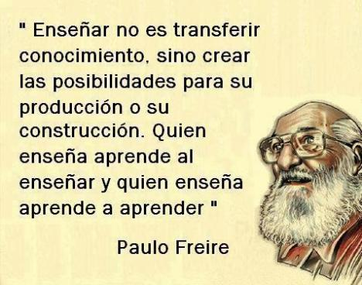

Slide 4
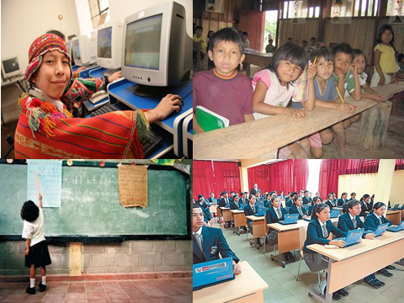

Slide 5
COMO SON LOS NIÑOS Y ADOLESCENTES

Slide 6
SOCIAL
INTERACCION PERMANENTE CON ADULTOS
AFECTIVO COGNITIVO
MUNDO SENSACIONES , SENTIMIENTOS Y PREFERENCIAS PERSONALES- APEGO
NECESIDADES E INTERESES
CUIDADOS EXTERNOS EN LA FAMILIA LOS PRIMEROS TRES AÑOS
DIFERENCIAS SOCIALES Y CULTURALES
TRANSMISION DE SIMBOLOS Y CODIGOS CULTURALES
ADAPTACION AL MEDIO
DESARROLLO DE HABILIDADES MOTORAS
A PARTIR DE LOS 3 AÑOS EAD DE LOS ¿POR QUÉ?
DESARROLLO DE LA MEMORIA INTENCIONAL
A PARTIR DE LOS 4 DESARROLLO NEUROMUSCIULAR DIBUJAR FORMAS , ABOTONARSE, ETC
IMPORTANCIA DEL JUEGO
DESARROLLO DEL LENGUAJE
DESARROLLO DE ESQUEMAS MENTALES REPRESENTACION INTERNA DEL ENTORNO
FUNCION SIMBÓLICA
CAUSALIDAD ANIMISTA HACIA LA FUNCION CAUSA EFECTO
EGOCENTRISMO
PRÁCTICAS DE CRIANZA
HIGIENE Y NUTRICIÓN
INTERACCIÓN CON EL ENTORNO
CONOCIMIENTO Y COMPRENSIÓN DEL MUNDO A TRAVÉS DEL JUEGO
INTERACCION ENTRE PARES

Slide 7
Social
DIFERENCIAS CULTURALES
INTERACCIÓN CON ADULTOS Y ENTRE PARES
AFECTIVO COGNITIVO
MADURACION PSICOMOTRIZ , PROGRESO DE LA COORDINACIÓN
NECESIDADES E INTERESES
ESPACIOS DE JUEGO Y CONSTRUCCIÓN
EQUILIBRIO Y FORTALEZA
DESARROLLO DE DESTREZAS MOTORAS , JUEGO, ARTE , DEPORTE
DESARROLLO FISICO PUBERTAD
DEL PENSAMIENTO INTUITIVO AL CONCRETO
AUTORREGULA SU APRENDIZAJE, USO DE ESTRATEGIAS Y METACOGNICIÓN
DESARROLLO DEL PENSAMIENTO OPERATORIO, REALIZA TRANSFORMACIONES EN SU MENTE
MENOS EGOCENTRICO, MAS CENTRADO , CAPACIDAD DE REVERSIBILIDAD ( SIMBOLIZACION MENTAL DE LO CONCRETO)
CAPACIDAD DE CLASIFICACION (CLASE) Y SERIACIÓN(ORDEN)
SOCIOCENTRICO ,PIENSA EN EL PENSAMIENTO DE LOS OTROS
CAPACIDAD DE CONCENTRACIÓN
MAYOR FLUIDEZ Y COMPRENSIÓN LÉXICA
DESARROLLO DE AUTONOMÍA , AUTOCONCEPTO Y AUTOESTIMA
DESARROLLO DEL PENSAMIENTO LÓGICO
MORAL HETERONOMA
LIBERTAD DE MANIPULACIÓN
CUIDADOS , SEGURIDAD , NUTRICION
INTERACCION CON PARES

Slide 8
SOCIAL
INTERACCION ENTRE PARES
AFECTIVO COGNITIVO
DOMINIO DEL LENGUAJE
NECESIDADES E INTERESES
SER ESCUCHADO , RESPETOI POR SUS OPINIONES E IDEAS
INTERACCION SOCIAL
INTERNET
PENSAMIENTO ABASTRACTO , DEDUCTIVO, PROYECTIVO, HIPOTÉTICO
JUEGO CONSTRUCTIVO, REGLADO
DESARROLLO Y MADIURACIÓN BIOLÓGICA SEXUAL QUE INFLUEYE EN SU DESARROLLO COGNITIVO Y AFECTIVO EMOCIONAL
INFLUENCIA DEL ENTORNO SOCIAL
CONSOLIDACION DE AUTONOMIA, PERSONALIDAD, IDENTIDAD, AUTOESTIMA
ACTITUD APARETEMENTE CONFLICTIVA , REBELDÍA
IMPORTANCIA DE LO QUE PIENSAN LOS AMIGOS
USO DE TECNOLOGIAS
PREOCUPACION POR EL FUTURO PROYECTO DE VIDA
LIBERTAD
JUEGO
IMITACION DE COMPORTAMIENTOS , USOS COSTUMBRES , MODA , PERSONAJES , AMIGOS
DESARROLLO SEXUAL
COMPRENSION DE SU MEDIO CERCANO , PROBLEMATICAS DE LA HUMANIDAD
DESARROLLO FILOSÓFICO
PROYECTO DE VIDA

Slide 9


RUTAS DEL APRENDIZAJE

Slide 10
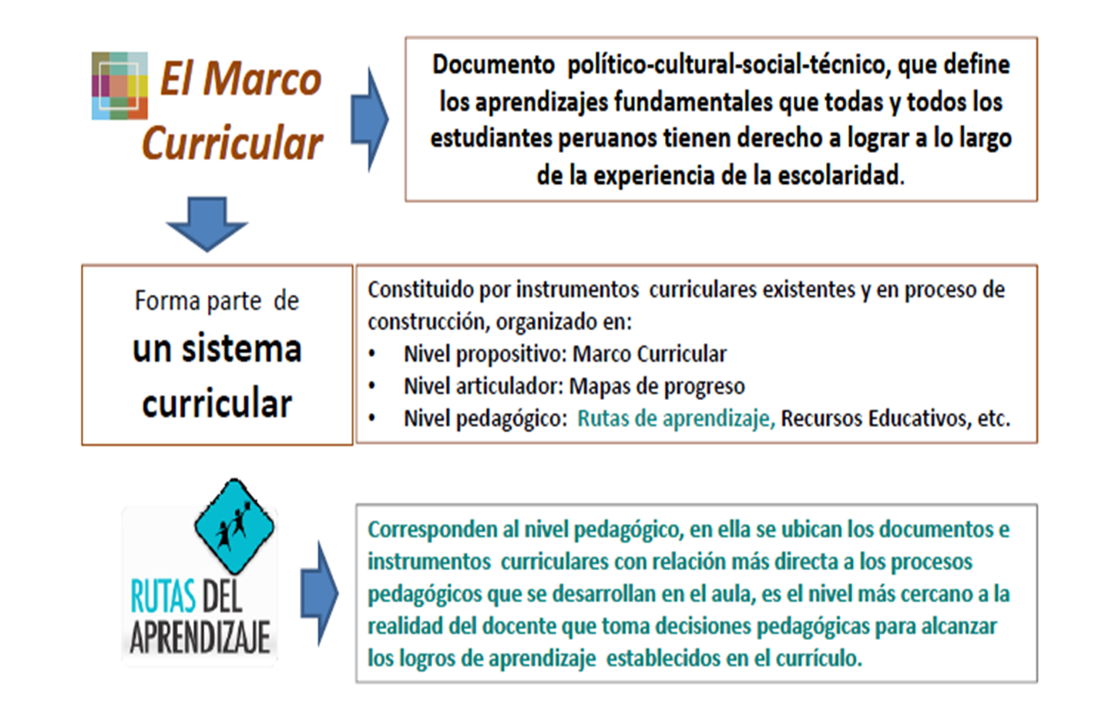

Slide 11
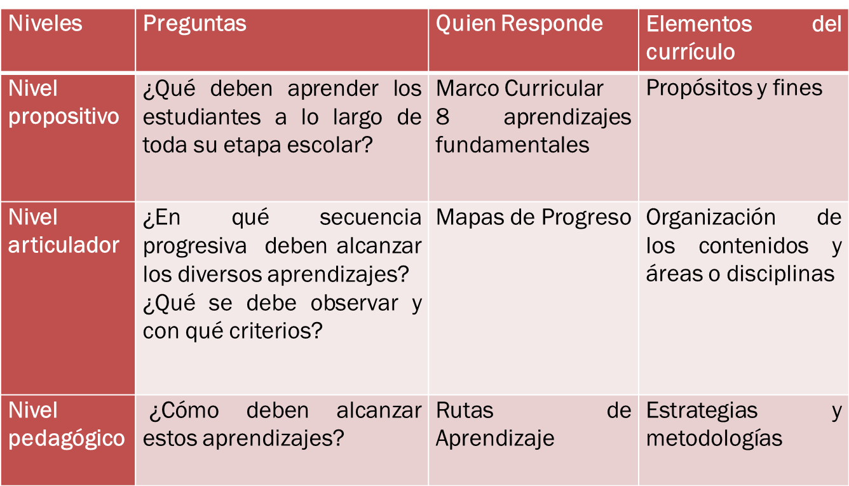
SISTEMA CURRICULAR

Slide 12
¿Cómo se articula el Diseño Curricular Nacional (DCN), los Mapas de Progreso y las Rutas de Aprendizaje?
Las Rutas de Aprendizaje se han construido para orientar la enseñanza que demanda el Diseño Curricular Nacional (DCN) y los estándares que especifican los Mapas de Progreso para cada ciclo de la escolaridad. Permiten comprender con mayor claridad las competencias y capacidades que se deben asegurar en los estudiantes a lo largo de su educación básica.

Slide 13

Contenidos de las Rutas de Aprendizaje
El Enfoque
Las Competencias
Las Capacidades
Los Indicadores
Los Estándares
Orientaciones Pedagógicas
Sugerencias Didácticas

Slide 14
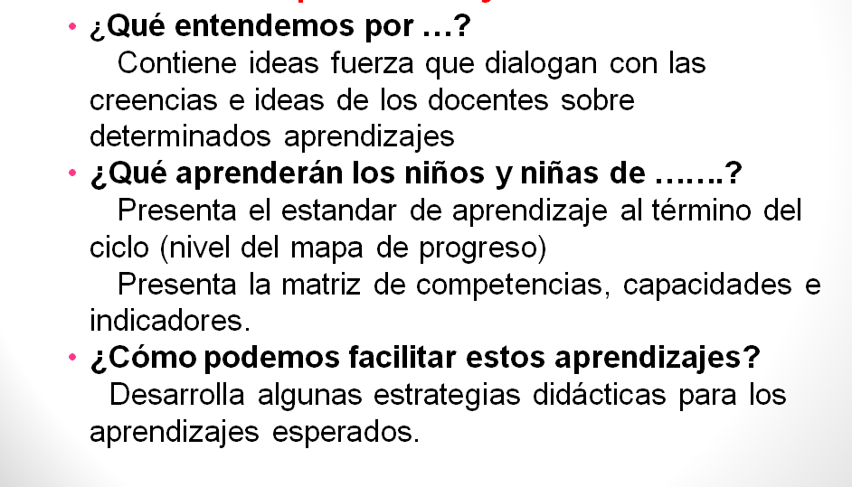
ELEMENTOS DE LA CARTILLA

Slide 15
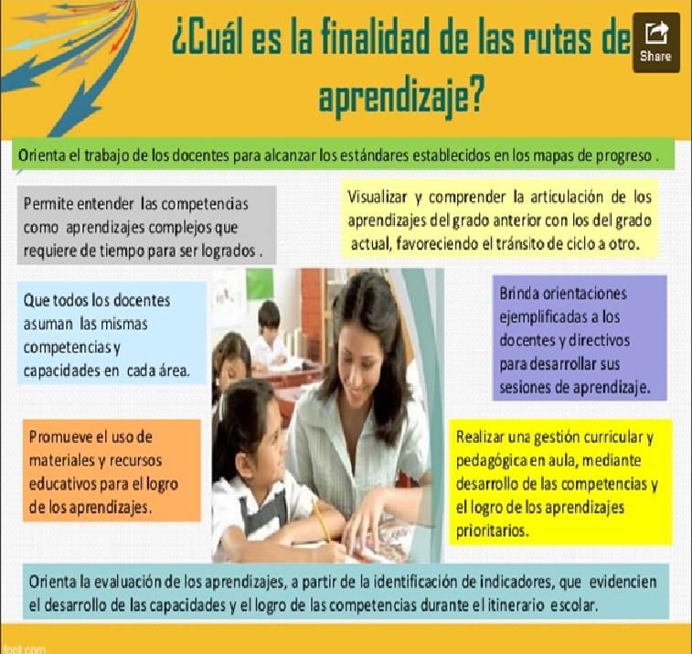

Slide 16
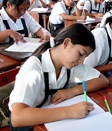
Aprendizajes Fundamentales
    Se comunica eficazmente de manera oral y escrita con perspectiva intercultural, en su lengua materna, en castellano y en una lengua extranjera, siempre que sea posible.
5
1
1
    Reconoce, aprecia y produce diferentes lenguajes artísticos con eficiencia y autenticidad.
2
    Hace uso de saberes científicos
    y matemáticos para afrontar desafíos diversos, en contextos reales o plausibles, desde una perspectiva intercultural.
    Se relaciona armónicamente con la naturaleza y promueve el manejo sostenible de los recursos.
6
3
    Utiliza, innova, genera conocimiento, produce tecnología en diferentes contextos para enfrentar desafíos.
    Actúa con emprendimiento, hace uso de diversos conocimientos y maneja tecnología que le permite insertarse al mundo productivo.
7
4
    Actúan demostrando seguridad y cuidado de sí mismo, valorando su identidad personal, social y cultural, en distintos escenarios y circunstancias.
    Actúan en la vida social con plena conciencia de derechos y deberes, y con responsabilidad activa por el bien común.
8

Slide 17
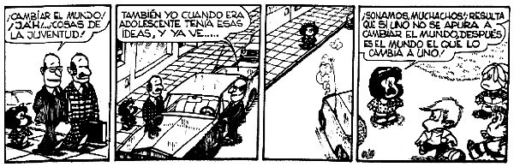

Slide 18
Rutas ciudadanía

Slide 19
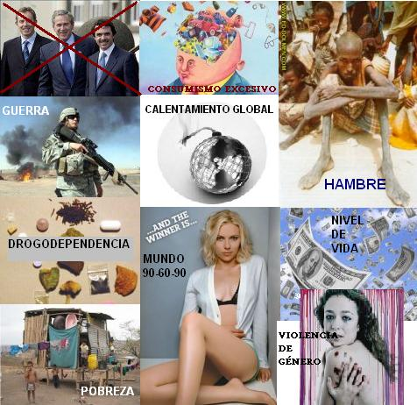

Slide 20
¿POR QUÉ?
¿Cuáles son los principales problemas mundiales , nacionales regionales y locales?
¿Es pertinente partir exclusivamente de las diferencias e individualidades?
¿ Por que el presente enfoque por competencias enfatiza lo individual y local?

Slide 21


Slide 22
¿Qué aprendizajes fundamentales se relacionan con el área de ciudadanía?

Slide 23
Actúan en la vida social con plena conciencia de derechos y deberes, y con responsabilidad activa por el bien común.
Actúan demostrando seguridad y cuidado de sí mismo, valorando su identidad personal, social y cultural, en distintos escenarios y circunstancias.
Se comunica eficazmente de manera oral y escrita con perspectiva intercultural, en su lengua materna, en castellano y en una lengua extranjera, siempre que sea posible
Hace uso de saberes científicos
y matemáticos para afrontar desafíos diversos, en contextos reales o plausibles, desde una perspectiva intercultural

Slide 24
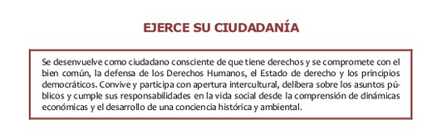
Según la tercera versión del marco curricular

Slide 25
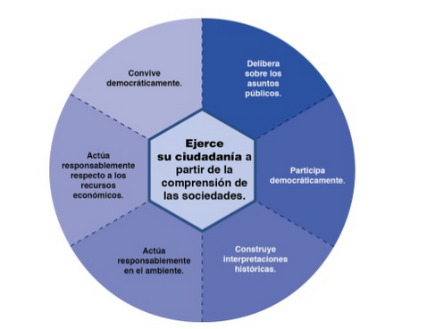

Slide 26
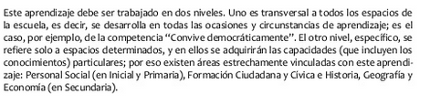

Slide 27
TRABAJO EN EQUIPO
¿QUÉ NECESIDADES DEMANDAN NUESTROS ESTUDIANTES QUE SE RELACIONAN AL DESARROLLO CIUDADANO ?
¿Cuáles SON LAS PRINCIPALES DEFICIENCIAS Y ERRORES QUE SE SUELEN COMETER EN LA ESCUELA QUE AFECTAN EL DESARROLLO CIUDADANO ?

Slide 28
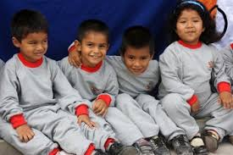

Slide 29
EL DESARROLLO CIUDADANO
NIVEL INICIAL
Desarrollo personal, social y emocional
Ciclo II
3, 4 y 5 años de Educación Inicia

Slide 30
Responder
María es un maestra de inicial de tres años , en su grupo de estudiantes resalta la participación de Patricia , a quien le gusta opinar , demostrando cierto grado de madurez con matices ingenuas propias de su edad. María trata de cortar sus participaciones porque son extensas además algunas opiniones considera que no son pertinentes a su edad.
¿Qué visión tiene María?
a- de respeto
b- adultocentrista
c-empática
d- crítica

Slide 31
¿Qué entendemos por el desarrollo personal, social y emocional?
VISIÓN ADULTOCENTRISTA ( niño ser incapaz de sentir, comprender, opinar, decidir, resolver problemas)
RESPETO A LOS NIÑOS ( reconocer y valorar sus características individuales y colectivas )

Slide 32
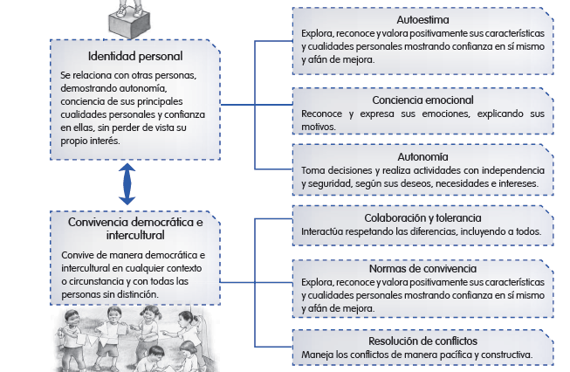
¿Qué lograrán los niños y niñas en el desarrollo personal, social y emocional?

Slide 33
CAPACIDADES
AUTOESTIMA
CONCIENCIA EMOCIONAL
AUTONOMÍA
COLABORACIÓN Y TOLERANCIA
ACUERDOS O NORMAS DE CONVIVENCIA
RESOLUCIÓN DE CONFLICTOS

Slide 34
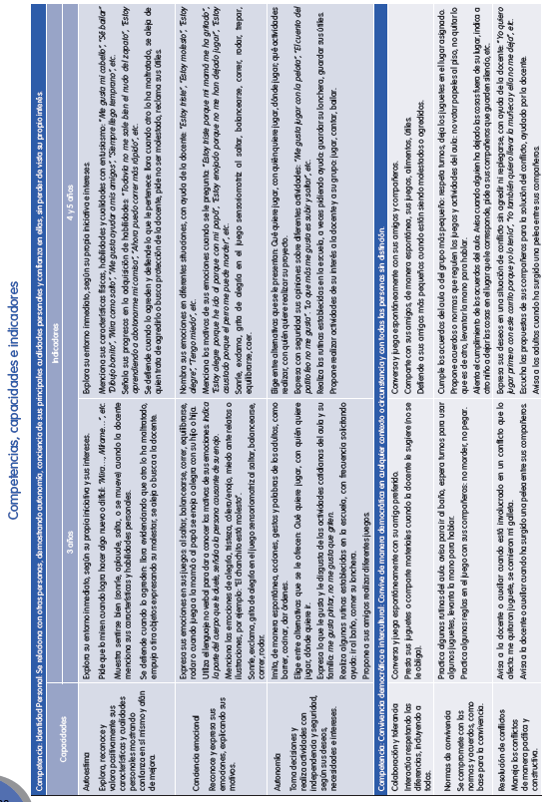

Slide 35
Tienes un aula de tres, con niños que vienen de diversos contextos , algunos demuestran temor y lloran en clase.
¿Cómo facilitarías el desarrollo de la identidad en tu aula?
a- Dejarles ver dibujos animados
b-Dejar que se regresen a casa
c- Hacerles pintar en unas imágenes
d- Tratarlos con afecto y llamarlos por su nombre

Slide 36
¿Cómo podemos facilitar estos aprendizajes?
DESARROLLO DE LA IDENTIDAD
Durante las situaciones cotidianas de convivencia e interacción.
Tratando con respeto y afecto a los niños.
Llamándolos por su nombre.
Promoviendo su participación , toma de decisiones , con iniciativa y confianza.
Conociéndose a si mismos
Apropiándose del espacio

Slide 37
DESARROLLO DE LA CONVIVENCIA DEMOCRÁTICA
Requiere de un clima de libertad y respeto entre todos ;niños y adultos
Respeto a sus opiniones
Buen trato
Cumplir con responsabilidades
Construir y cumplir acuerdos
Respeto a cada uno de sus compañeros
Dialogo para resolver conflictos, expresar sentimientos
Identificar y valorar positivamente las diferencias
Destacar las conductas positivas
Involucrar a los padres de familia

Slide 38
Marta es una docente de cuatro años ella está interesada en mejorar el desarrollo de los aprendizajes de sus alumnos y para ello desarrolla diariamente el proceso de evaluación mediante la observación sistemática , ¿qué instrumento debe utilizar?
a- anecdotario
b- portafolio
c- registro de observación
d- lista de cotejo

Slide 39
¿Cómo podemos saber que los niños están logrando los aprendizajes?
Evaluación permanente en situaciones cotidianas
Observación espontanea
Observación sistemática
INSTRUMENTOS:
Anecdotario
Portafolio
Registro de observación
ASPECTOS:
Logros y procesos
Evitar comparaciones
Formas de comunicación diversa
Mediante el juego

Slide 40
Analizamos la información
DOCENTE
NIÑOS
FAMILIA
INTERPRETACION PARTICIPATIVA

Slide 41
DESARROLLO CIUDADANO NIVEL PRIMARIO
Ejerce plenamente su ciudadanía
Ciclo III : 1er y 2do grado
Ciclo IV : 3er y 4to grado
Ciclo V: 5to y 6to grado

Slide 42
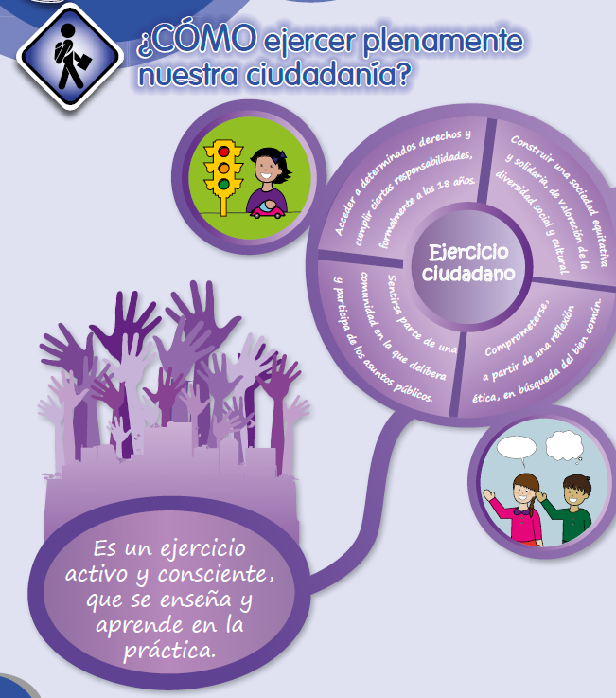

Slide 43
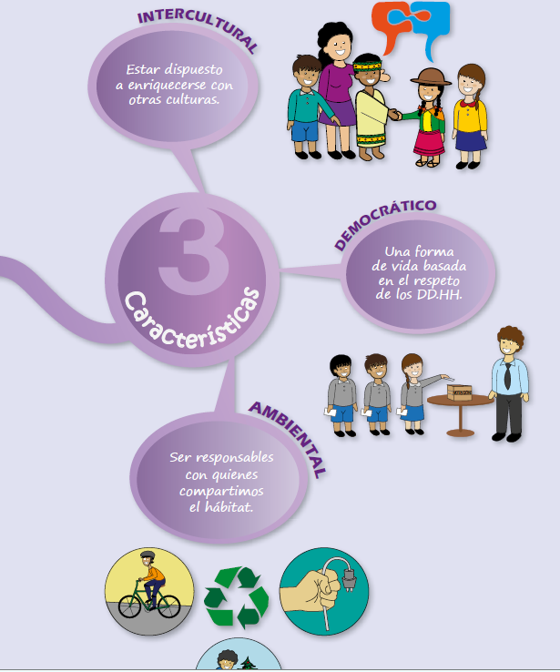

Slide 44
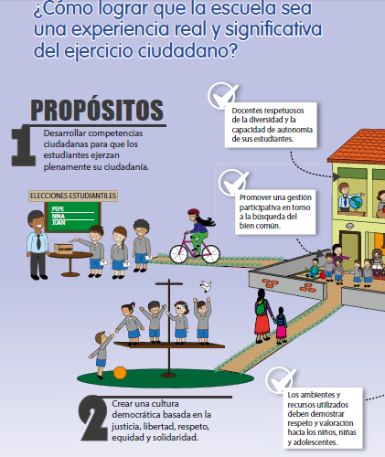

Slide 45
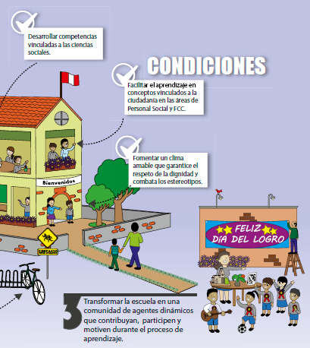

Slide 46
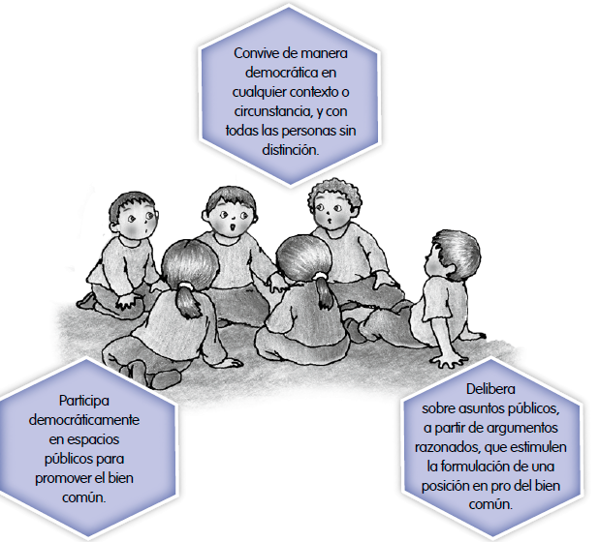
¿Qué deben aprender los niños y las niñas ?

Slide 47
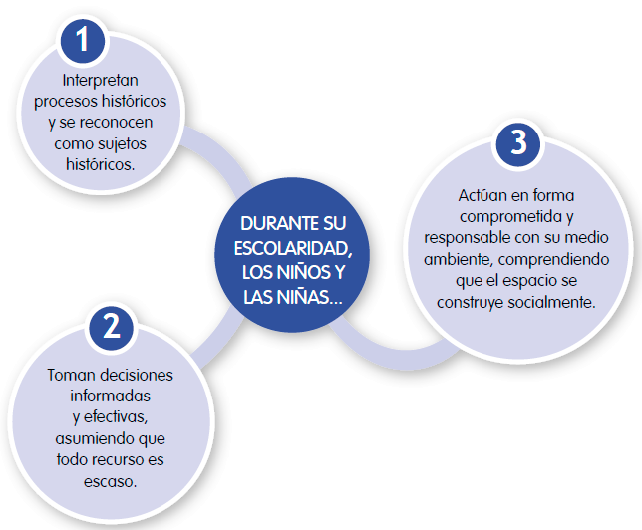
APRENDIZAJES FUNDAMENTALES

Slide 48
Competencias y capacidades

Slide 51
MATRIZ DE COMPETENCIAS , CAPACIDADES E INDICADORES

Slide 60
Patricia es una docente de quinto grado y quiere elaborar su programación didáctica , ella observa que en las rutas de aprendizaje las competencias , capacidades e indicadores del IV ciclo son los mismos , ¿qué debe hacer para diferenciar 3° y 4° grado?
a- concretizar los indicadores
b-ahora se enseña igual en el VI ciclo
c- la currícula es flexible y abierta
d- copiar todo tal cual

Slide 61
Para programar
Tomar en cuenta :
El PEI, el PCI, las rutas de aprendizaje .
Las competencias y capacidades son las mismas
Concretizar los indicadores a partir de las características de los estudiantes, los campos temáticos, la realidad y necesidades de la Institución, de manera colegiada con nuestros colegas del nivel.

Slide 62
Ejemplo :
Tema transversal : Educación para la equidad de género .
Situación significativa: existe violencia de genero en las familias y dentro de la Institución
Competencia: Participa democráticamente en espacios públicos para promover el bien común
Capacidad: Ejerce, defiende y promueve los DDHH, tanto individuales como colectivos
Indicador: Señala que tiene derecho a un trato igualitario entre géneros .

Slide 63
Raúl es profesor de segundo grado de primaria y desea elaborar su unidad didáctica , para ello se ha reunido con los docentes del nivel, ( contenidos). ¿ qué elemento de la ruta debe tomar en cuenta?
a- Campos temáticos
b- contenidos
c- temáticas diversificadas
d- aprendizajes fundamentales

Slide 64
CAMPOS TEMÁTICOS
Son temas ( conocimientos, contenidos) que permiten comprender y desarrollar las capacidades y competencias.
Deben ser los mas pertinentes y potentes
Permiten organizar la unidad y sesiones
Deben estar organizados a partir de consensos , tomando en cuenta la problemática educativa, el contexto, necesidades , e intereses de nuestros estudiantes
Pueden modificarse
En primaria tratarlo de manera concreta , se complejiza y profundiza de forma gradual.
Que el alumno comprenda y no memorice implica que lo aplique a su vida diaria

Slide 65
TEMÁTICAS A PRIORIZAR
ASUNTOS PÚBLICOS
LUPAS
DEL CONTEXTO Y NECESIDADES

Slide 66
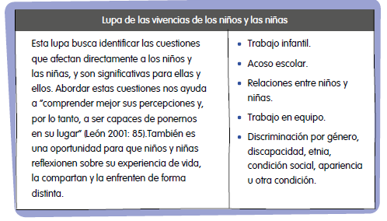

Slide 67
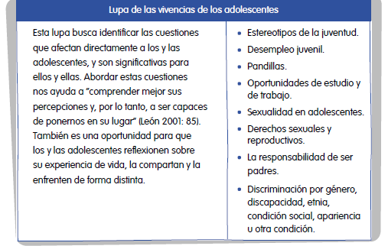

Slide 68
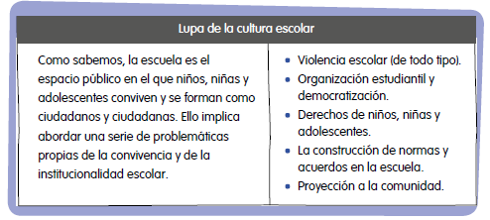

Slide 69
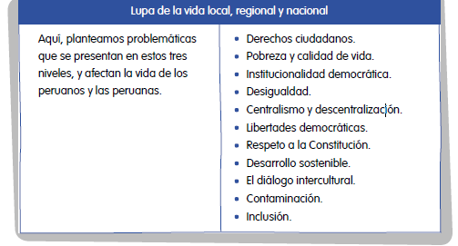

Slide 70
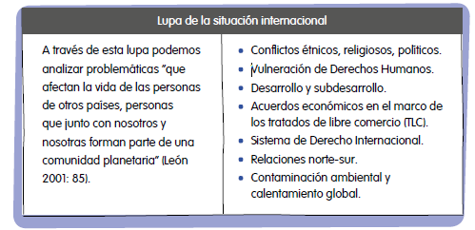

Slide 71
Eduardo es profesor de sexto grado y está convencido que es importante que los estudiantes desarrollen aprendizajes complejos para ello el propone :
a- uso del internet
b- temas de secundaria
c- aumento progresivo de la complejidad
d- debates públicos

Slide 72
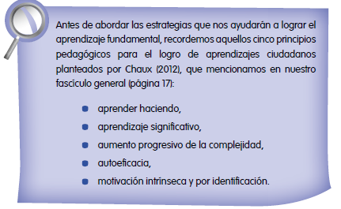
¿Cómo facilitamos el aprendizaje de las competencias ciudadanas en el aula?

Slide 73
Estrategias para la competencia "Convive de manera democrática en cualquier contexto o circunstancia, y con todas las personas sin distinción"
RESOLUCION DE CONFLICTOS (rol mediador , escuchar a las dos partes, tratarlos con afecto y firmeza, que pase el enojo, no estigmatizar ni prejuiciar, no buscar culpables , buscar la causa , que propongan alternativas de solución.
NORMAS DE CONVIVENCIA (Partir de situaciones cotidianas, preguntar a los niños, ayudarles a organizar sus ideas)

Slide 74
¿Cómo articulamos las competencias y sus capacidades en situaciones de aprendizaje?
Nuestra acción pedagógica en el aula debe partir de un diagnóstico de nuestros niños y nuestras niñas: ¿de dónde están partiendo? Sobre la base de esas ideas podemos organizar mejor los procesos de enseñanza y aprendizaje.
A partir de estas necesidades y el contexto identificamos la competencia, las capacidades y los indicadores que observaremos en la unidad , señalando el campo temático.
El campo temático y los indicadores podemos concretizarlos acorde a nuestra realidad

Slide 78
SITUACIONES DE APRENDIZAJE

Slide 80
SITUACIÓN DE APRENDIZAJE n°1
“NOS ESCUCHAMOS PARA DIALOGAR”
´Duración un día

Slide 81
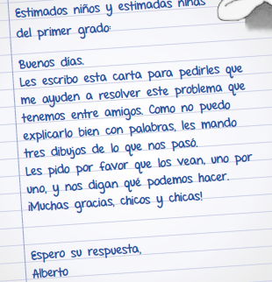
INICIO
Presentamos a nuestros niños y nuestras niñas una carta y les decimos: les ha llegado una carta, ¿quieren saber de quién es y qué es lo que dice? Leemos el sobre: “Para niños y niñas del primer grado del colegio…”.

Slide 82
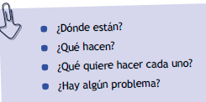
Pedimos a los niños y las niñas que formen seis grupos, observen las imágenes y respondan las siguientes preguntas:
Pedimos que cada grupo que revisó la situación 1 nos cuente qué observó; igualmente con los de las situaciones 2 y 3.

Slide 83
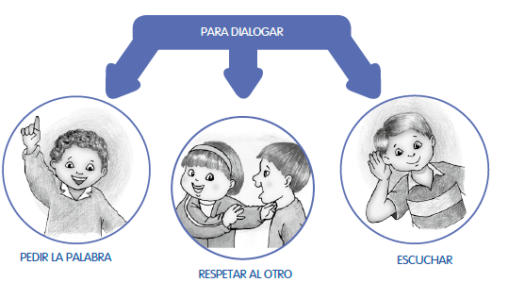
PROCESO
Vamos a jugar y actuar “Primero tú, después yo”.
Se les pide a niños y niñas que, en sus mismos equipos, recuerden una situación en la que no se estén escuchando, u otra en la que sí lo estén haciendo, y que sean recurrentes en el aula.
Luego de unos minutos para que conversen, deben elaborar una representación de la situación.
Escribimos en la pizarra “Para dialogar” y ayudamos a nuestros niños y nuestras niñas a organizar la información en un esquema como el siguiente:

Slide 84
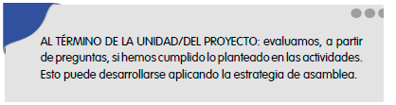
CIERRE
Decimos a los niños y las niñas que, volviendo a las situaciones iniciales, hemos resuelto el problema y podemos responder la carta de Alberto.
Se les pide que dibujen las ideas que han propuesto para solucionar esas situaciones en las que no se escuchan. Se les da libertad para que se manifiesten a través del dibujo.
Cuando terminan de dibujar en un papelógrafo, inicia la carta y pídeles que continúen dictando y, al final, que cada uno escriba su nombre.
Al término de la situación de aprendizaje, realizar con los niños preguntas de reflexión: ¿qué aprendí?, ¿cómo me sentí?

Slide 85
DESARROLLO CIUDADANO NIVEL SECUNDARIO
Ciclo VI: 1er y 2do grado
Ciclo VII: 3er, 4to y 5to grado

Slide 86
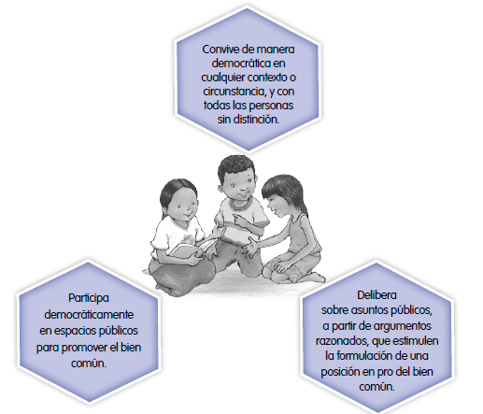
¿Qué deben aprender los y las estudiantes?

Slide 87
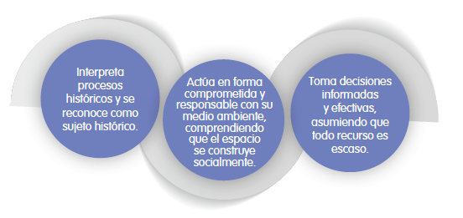

Slide 88
Competencias y capacidades

Slide 89
MATRIZ DE COMPETENCIAS CAPACIDADES E INDICADORES

Slide 94
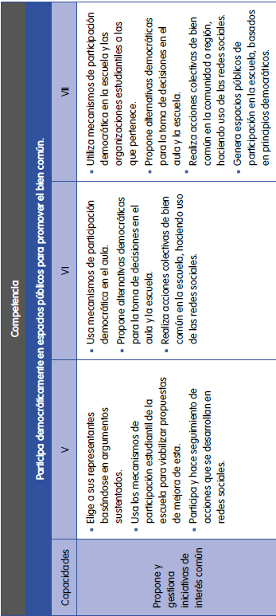

Slide 95
CAMPOS TEMÁTICOS
Contexto
Necesidades e intereses del estudiantes
Lupas

Slide 96
Juan es un docente de tercer grado de secundaria , él ha observado que en su aula existe un conflicto entre grupos de poder , ¿qué debe hacer?
a- ignorarlos, siempre existen grupitos
b- plantear el tema como una situación de aprendizaje
c- hacer dinámicas de grupo
d- formas equipos que integren a estudiantes de diversos grupos.

Slide 97
¿CÓMO facilitamos el aprendizaje de las competencias ciudadanas en el aula?
Estrategias para la competencia: “Convive de manera democrática en cualquier contexto o circunstancia, y con todas las personas sin distinción”
Prevenimos y enfrentamos los conflictos
Estrategias para controlar las emociones : contar hasta veinte, respirar profundamente, alejarse del lugar o la persona en conflicto, echarse agua a la cara, correr, moverse con fuerza , etc.
No hablar si estamos molestos
Expresarnos en primera persona
Pedir explicación ,escuchar
Asumir la responsabilidad
Proponer sugerencias para resolver conflictos
Afirmar, disculpar, agradecer

Slide 98
¿CÓMO articulamos las competencias y sus capacidades en situaciones de aprendizaje?
Como punto de partida, debemos reflexionar sobre aquellas situaciones de la realidad cercana al estudiante, a través de la identificación de situaciones que puedan estar afectando a la comunidad educativa; es decir, cuáles son esos asuntos públicos que pueden ser abordados como pretexto, con el fin de generar situaciones de aprendizaje para el logro de las competencias ciudadanas y sus capacidades.
En otros casos, también podemos planificar unidades a partir de situaciones que el docente requiera reforzar en razón de fortalecer el ejercicio pleno de la ciudadanía.

Slide 99
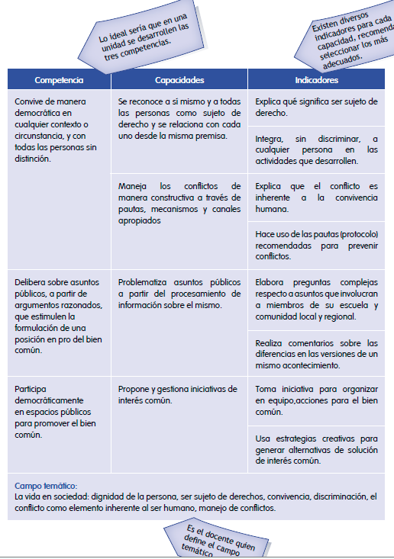

Slide 100
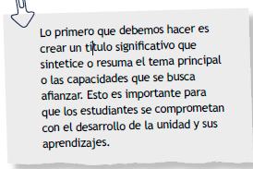
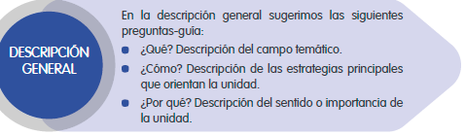
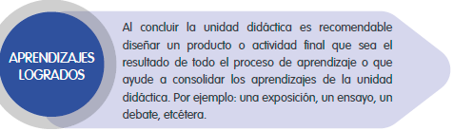
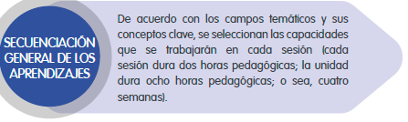
Unidad didáctica

Slide 101
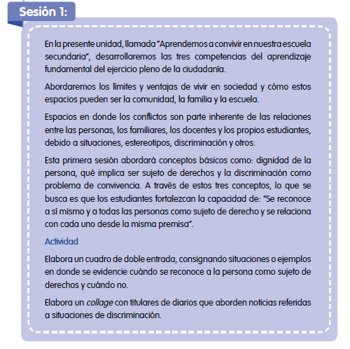

Slide 102
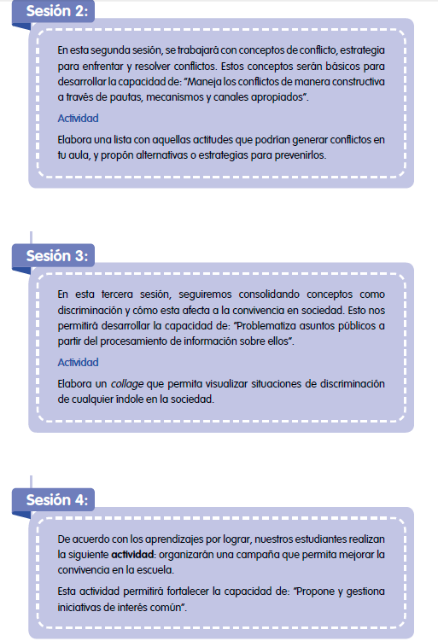

Slide 103
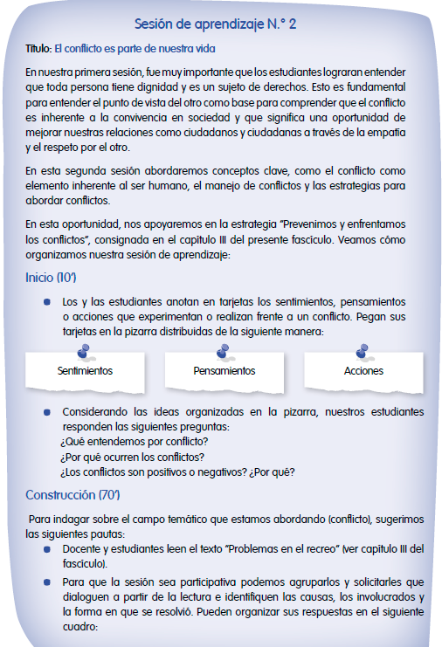

Slide 104
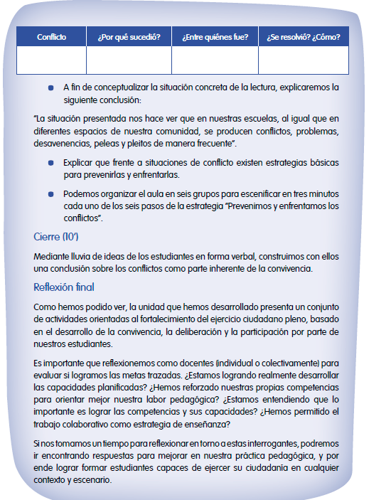

Slide 105
Para elaborar la unidad
CONTEXTO
CAMPO TEMÁTICO
SITUACIONES DE APRENDIZAJE

Slide 106
TITULO DE LA UNIDAD:
COMPETENCIAS | CAPACIDADES | INDICADORES

Slide 107
SESION
TÍTULO:
MOMENTOS | ESTRATEGIAS | RECURSOS | TIEMPO
INICIO
DESARROLLO/PROCESO
CIERRE

Slide 108
CIENCIAS

Slide 109

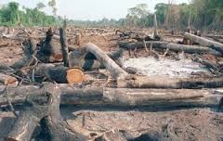
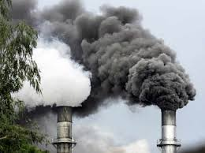
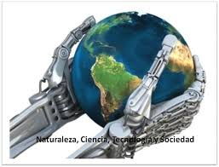
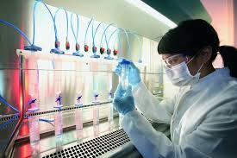


Slide 110
¿Por qué debemos promover el desarrollo de las ciencias en nuestras aulas?
¿Qué dificultades se nos presenta en el aula cuando abordamos temáticas relacionadas a la ciencia y la tecnología?
¿ Existen demandas nacionales para el abordaje de la ciencia y tecnología en el proceso educativo?

Slide 111
Demandas nacionales
Fomentar la investigación científica y tecnológica.
Promover la innovación tecnológica.
Conservar la biodiversidad.
Usar racionalmente los recursos naturales promoviendo el desarrollo sostenible.
Fomentar los estilos de vida saludable.

Slide 112
Demandas internacionales
Introducir cambios sustanciales en la enseñanza de las ciencias
Actualizar los programas de estudio.
Formar ciudadanos alfabetizados científica y tecnológicamente.
Incentivar la formación de científicos, tecnólogos e investigadores
Fomentar la cultura científica y la percepción pública de la ciencia y la tecnología.
Considerar los aportes del conocimiento local e indígena
Promover el uso de tecnologías de vanguardia.
Implementar políticas tendentes a asegurar la formación permanente de los docentes de ciencia y tecnología
Asegurar la inclusión de la educación científica y tecnológica en los planes de estudio de la Educación Básica, desde la Educación Inicial.

Slide 113
¿ Qué es la ciencia?

Slide 114
Mitos y realidades
“La ciencia nos revela la verdad”
“La ciencia es neutra y objetiva”
“La ciencia está reservada a una élite y no puede ser comprendida por todos”
“La ciencia es culpable del deterioro de la naturaleza, la pérdida de la diversidad, el hambre y las enfermedades”
“El método científico consiste en una serie de procesos que se tienen que seguir estricta y mecánicamente”
“La ciencia es un conjunto de conocimientos estáticos”
“El conocimiento científico es el único válido”
“La ciencia que no hace cuantificaciones no es ciencia”
“La ciencia se debe enseñar en forma de acumulación de contenidos, sin relación con la vida diaria”
“No todos los estudiantes son capaces de aprender ciencias”

Slide 115
¿Qué es tecnología?

Slide 116
Mitos y realidades
“La tecnología está subordinada y reducida a la ciencia, a tal punto que depende de ella”
La tecnología no es una simple aplicación de la ciencia; es uno más de los insumos disponibles para ser usados en la resolución del problema tecnológico planteado

Slide 117
Aprendizajes fundamentales
Hace uso de saberes científicos y matemáticos para afrontar desafíos diversos, en contextos reales o plausibles, desde una perspectiva intercultural
Utiliza, innova, genera conocimiento, produce tecnología en diferentes contextos para enfrentar desafíos.
Se relaciona armónicamente con la naturaleza y promueve el manejo sostenible de los recursos
Actúa con emprendimiento, hace uso de diversos conocimientos y maneja tecnología que le permite insertarse al mundo productivo

Slide 118
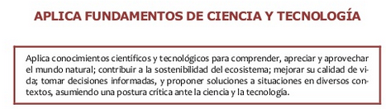
Aprendizajes fundamentales tercera versión Marco curricular

Slide 119
Enfoque Indagación científica
El enfoque de indagación científica permite que el alumno construya su propio conocimiento mediante el método científico, el maestro debe brindar oportunidades de aprendizaje donde el alumno confronte su pensamiento intuitivo con los fenómenos de la naturaleza, genere hipótesis, busque explicaciones, use información confiable y construya conocimientos

Slide 120
Pasos:
1. Manifestar curiosidad, definir preguntas a partir de conocimientos nuevos. Problematizar: hacer preguntas sobre lo observado
2. Proponer explicaciones o hipótesis preliminares.
3. Planificar y llevar a cabo investigaciones sencillas.
4. Recopilar evidencia a partir de la observación.
5. Explicar fundándose en evidencia.
6. Considerar otras explicaciones.
7. Comunicar las explicaciones.
8. Comprobar la hipótesis.

Slide 121
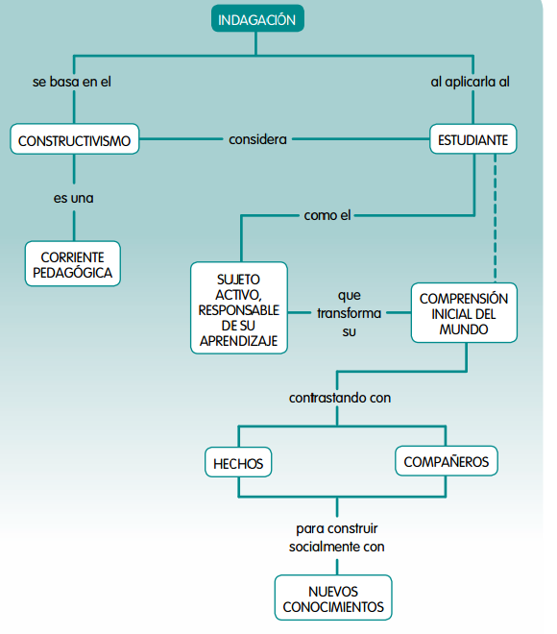

Slide 122
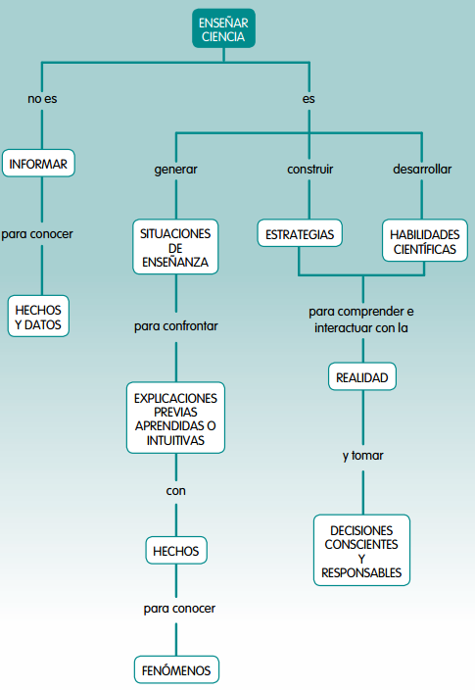

Slide 123
Enfoque de la alfabetización científica.
La alfabetización científica implica que el docente reconozca el derecho al saber científico y a la construcción científica de sus estudiantes para que tomen decisiones informadas en lo relacionado a la ciencia y tecnología., es decir el conocimiento científico visto desde un actuar ciudadano, como parte de los derechos y no un privilegio restringido a una elite.

Slide 124
Espacios de aprendizaje
Aula
Laboratorio
Entorno
Biblioteca
Aula de innovación pedagógica
Museos de ciencia

Slide 125

Actores

Slide 126
Recursos y materiales
Material impreso
Material audiovisual
Material concreto
Sofware : Modellus (permite al usuario diseñar, construir, explorar y simular un fenómeno físico a partir de un modelo matemático interactivo) ; Scilab (Programa de cálculo numérico que permite realizar operaciones con cálculos matriciales, polinomios, ecuaciones lineales y diferenciales, así como graficar funciones en 2D y 3D, además de programar sus propias funciones)

Slide 127
Competencias y capacidades

Slide 128
Competencias y capacidades :
1. Indaga, a partir del dominio de los métodos científicos, sobre situaciones susceptibles de ser investigadas por la ciencia
Las capacidades que permiten el logro de esta competencia son:
Reconoce situaciones susceptibles de ser investigadas, las problematiza y formula preguntas e hipótesis.
Diseña estrategias para hacer una investigación.
Procesa información fiable y relevante de distintas fuentes y mediante distintos procedimientos.
Formula conclusiones fundamentadas, las argumenta sobre la base de evidencias y las comunica.
2. Utiliza conocimientos científicos que le permitan explicar hechos y fenómenos naturales y tomar decisiones informadas o plantear alternativas de solución
Las capacidades que permiten el logro de esta competencia son:
Explica fenómenos de la realidad utilizando conceptos, leyes, principios, teorías, modelos científicos.
Toma decisiones o plantea alternativas de solución con argumentos científicos para cuidar la salud y el ambiente y sobre otros aspectos de la vida

Slide 129
3. Diseña y produce objetos o sistemas tecnológicos que resuelvan problemas de su entorno
Las capacidades que permiten el logro de esta competencia son:
Selecciona información pertinente para diseñar objetos o sistemas tecnológicos que permitan dar solución al problema tecnológico.
Genera diseños de objetos o sistemas tecnológicos innovadores para enfrentar desafíos.
Construye objetos o sistemas tecnológicos utilizando creatividad, destrezas y técnicas.
Evalúa los diseños, objetos y sistemas tecnológicos con base en criterios de eficiencia y pertinencia.
4. Reflexiona sobre la ciencia y la tecnología, sus métodos, avances e implicancias sociales
Las capacidades que permiten el logro de esta competencia son:
Asume una posición crítica sobre la ciencia y sus métodos.
Asume crítica y reflexivamente las implicancias sociales de los avances científicos.
Evalúa el impacto de la tecnología en el ambiente y la sociedad

Slide 130

Marco curricular tercera versión

Slide 131


